Slide 1
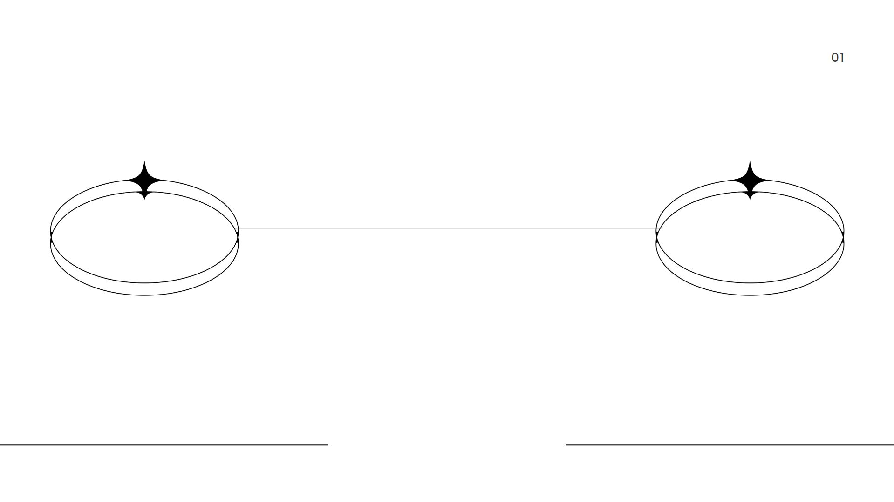
Burundan qon ketish etiologiyasi, klinikasi, tashxislash va davosi.
Burundan qon ketish etiologiyasi, klinikasi, tashxislash va davosi.
Shahnoza Qurbonova

Slide 2
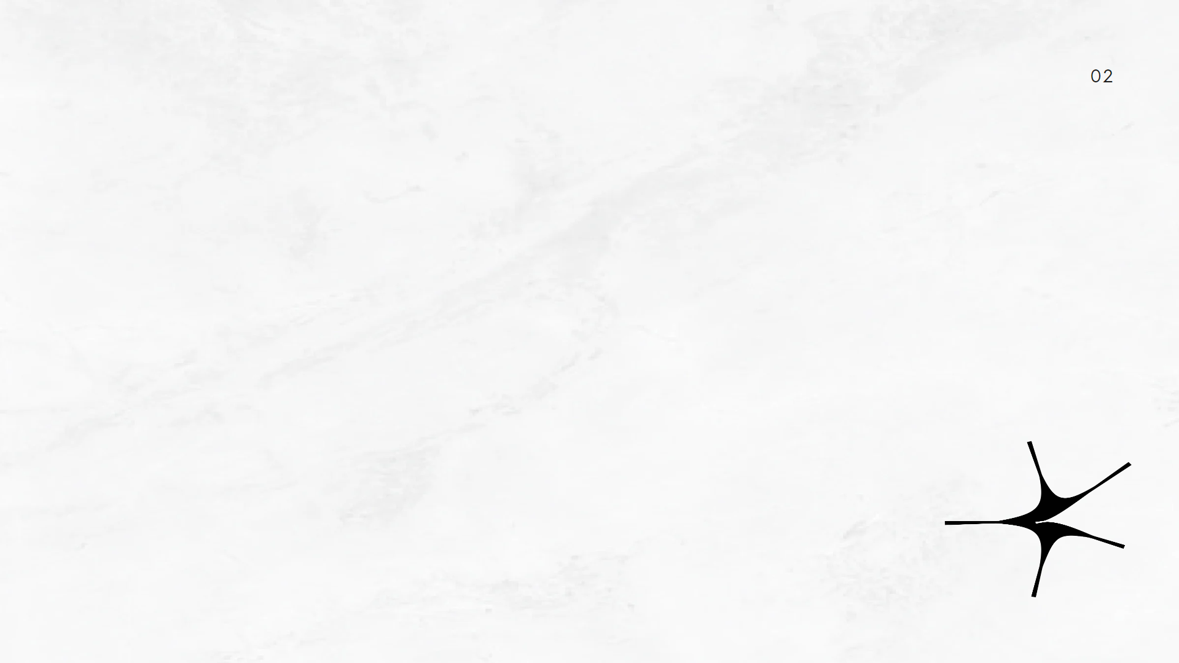
Burundan qon ketish etiologiyasi, klinikasi, tashxislash va davosi.
Reja:
1. Burundan qon ketishning sabablari
2. Burun anatomiyasi va qon tomir tarmoqlari
Shahnoza Qurbonova
3. Burundan qon ketishga olib keluvchi ichki omillar

Slide 3
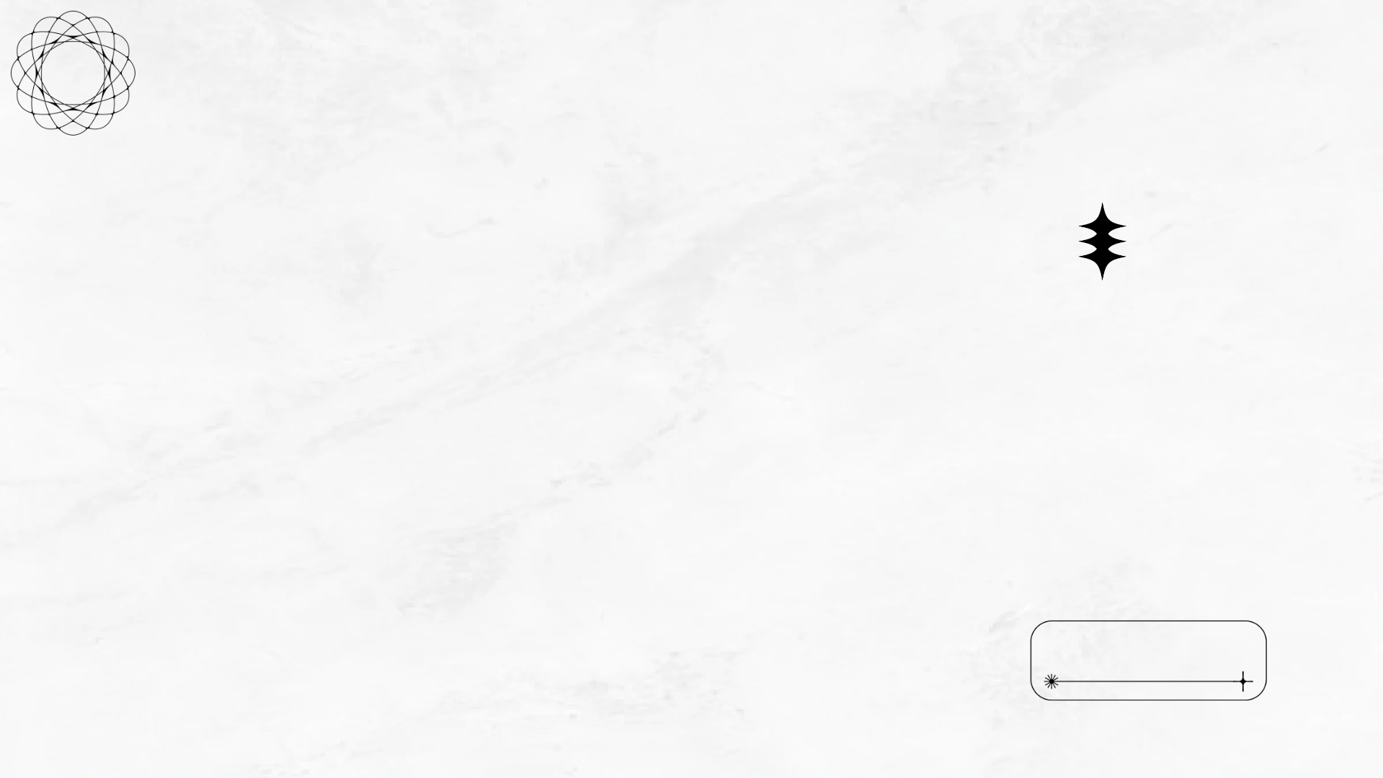
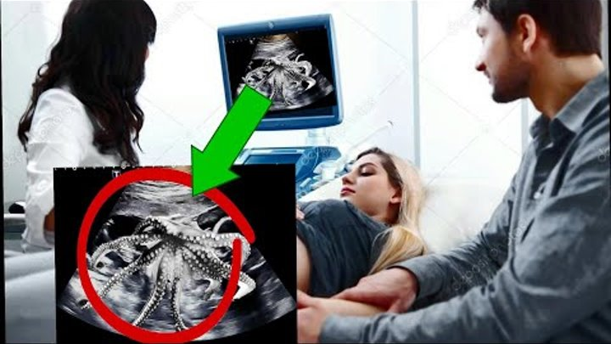
...
1. Burundan qon ketishning sabablari
Burundan qon ketishning asosiy sabablari quyidagilar bo'lishi mumkin: burun shilliq qavatining qurishi yoki shikastlanishi, yuqori qon bosimi, burun ichki qismidagi poliplar yoki o'simlar, qonni suyultiruvchi dori vositalarining qabul qilinishi, qon ivishining buzilishi, shamollash va allergiya. Shuningdek, burun qon ketishiga sabab bo'luvchi omillar orasida burun jarohatlanishi va har xil jarrohlik aralashuvlar ham kiradi. 85% holatlarda qon ketish burunning old qismidan sodir bo'ladi va asosan osonlik bilan to'xtatiladi, lekin 15% holatlarda qon ketishning sabablari chuqurroq bo'lishi mumkin. Har yili 60 milliondan ortiq insonlar burundan qon ketish muammosiga duch keladi, va bu holatdan aziyat chekayotganlarning aksariyati bolalar va yoshi katta odamlardir.
t.me/slaydai_bot

Slide 4
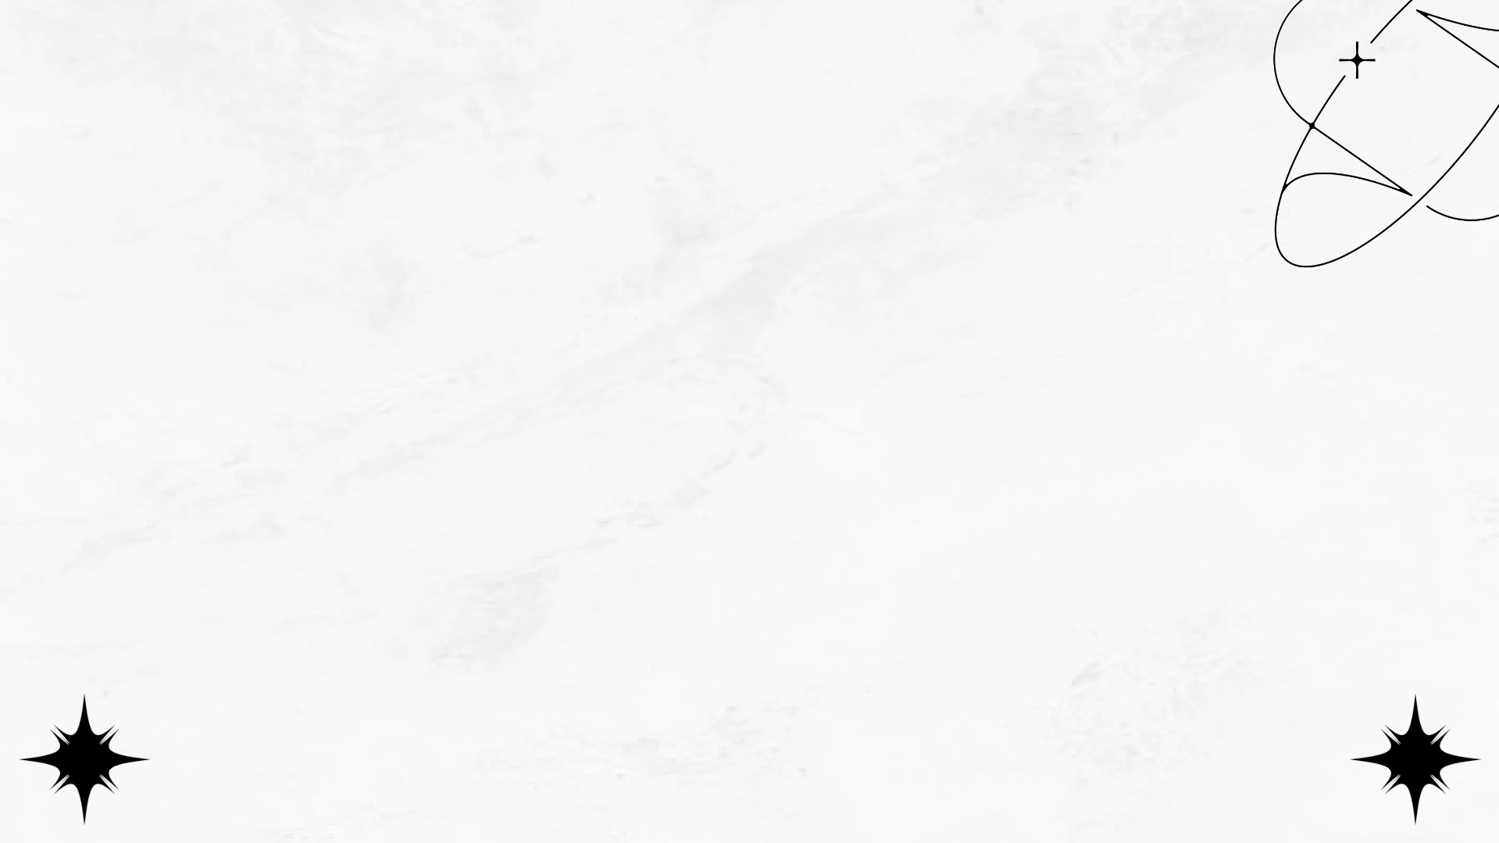
...
Burun anatomiyasi murakkab tuzilishga ega bo'lib, u asosan uch qismdan iborat: tashqi burun, burun bo'shlig'i va paranasal sinuslar. Tashqi burun biriktiruvchi to'qima va xaftaga asoslangan struktura. Burun bo'shlig'i esa septum (to'siq) orqali ikkiga bo'lingan. Burun pardalari nafas olish, hid bilish va ovoz yaratishda muhim rol o'ynaydi. Qon tomir tarmoqlari esa burunga yaxshi qon ta'minoti beradi, asosan yirik arteriyalar va venalar orqali. Boshqa arteriyalar qatori burunga nasledorlovchi arteriya maxfiyatsin bunyod beradi. Burundagi o'ziga xos tuzilish orqali uning sog'lomligi va to'g'ri funktsiyasi ta'minlanadi. Burun yurak qon tomirlari tizimida muhim bo'g'in sifatida ishlaydi va organizm uchun kislorod yetkazib berishdagi rolga ega.
t.me/slaydai_bot

Slide 5
...
Burundan qon ketishiga olib keluvchi ichki omillar bir qancha. Eng keng tarqalgan sabablar orasida gipertoniya, ya'ni yuqori qon bosimi, ko'zga tashlanadi. Qon bosimi oshganida, burun kapillyarlari zarar ko'rishi mumkin. Shuningdek, burunning ichki sirtidagi quruqlik yoki shikastlanish, jumladan, burun ichidagi jarohatlar ham qon ketishiga sabab bo'lishi mumkin. Allergiyalar yoki yuqumli kasalliklar natijasida burun ichki qavati yallig‘lanishi ham qon ketishiga olib kelishi ehtimoli bor. Gemofiliya kabi qonni ivituvchi kasalliklar ham burundan qon ketishiga olib kelishi mumkin. Statistikaga ko'ra, aholining taxminan 60% hayoti davomida kamida bir marta burundan qon ketishi holatini boshdan kechiradi, va 10% i tibbiy aralashuvni talab qiladi.
t.me/slaydai_bot

Slide 6
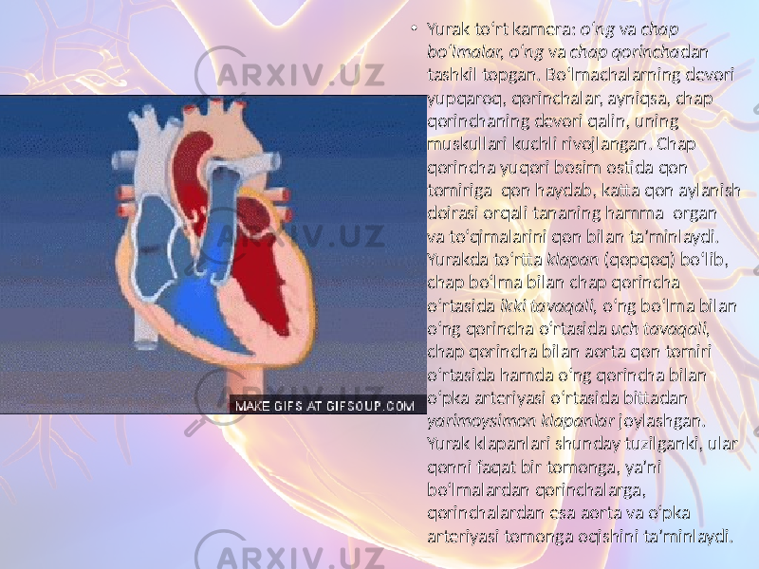
...
4. Gormonal o'zgarishlar va burundan qon ketish
Burundan qon ketish (epistaksis) ko'pincha gormonal o'zgarishlar bilan bog'liq bo'lishi mumkin. Ayniqsa, homiladorlik va o'smirlik davrida gormonal o'zgarishlar tufayli qon tomirlari kengayishi va burun shilliq qavatining sezgirroq bo'lishi kuzatiladi. Gormon darajasidagi o'zgarishlar burun ichidagi kapillyarlar qattiqligini keltirib chiqarishi va qon ketishga moyilligini oshirishi mumkin. O'smirlik davrida, o'sish va jinsiy gormonlar faoliyatining o'sishi bilan qon ketish holatlari ko'pincha uchraydi. Homiladorlik paytida estrogen va progesteron darajalari oshishi ham burun qon ketishiga olib kelishi mumkin. Statistikaga ko'ra, odamlarning taxminan 60% hayoti davomida kamida bir marta burundan qon ketishni boshdan kechiradi, shundan 10% tibbiy yordami talab qilinadi.
t.me/slaydai_bot

Slide 7
...
Burn shilliq qavatining quruqligi va qon ketishi turli sabablarga ko'ra ro'y berishi mumkin. Havo quruqligi burun shilliq qavatini quritishi va qon ketishiga olib kelishi mumkin. Odatda, havoning namligi 30-50% bo'lishi kerak, lekin past namlikda burun quruqlashishi mumkin. Kattalarda burundan qon ketishi hollari yiliga 10-12% bo'lishi mumkin, bolalarda esa bu ko'rsatkich ko'proq, ya'ni 30% gacha bo'lishi mumkin. Quruq shilliq qavat qon tomirlarini noziklashtiradi va kichik jarohatlar yoki tirnalishlarda qon ketishi ehtimoli oshadi. Ba'zi hollarda, burun spreylari yoki antigistaminlar ishlatish ham burunni quritishi mumkin. Shuning uchun, quruqlikni kamaytirish uchun namlagichlardan foydalanish yoki tuzli eritmalar bilan namlantirish tavsiya etiladi.
t.me/slaydai_bot

Slide 8
Burundan qon ketish etiologiyasi, klinikasi, tashxislash va davosi.
E'tiboringiz uchun raxmat!
Shahnoza Qurbonova

